Slide 1
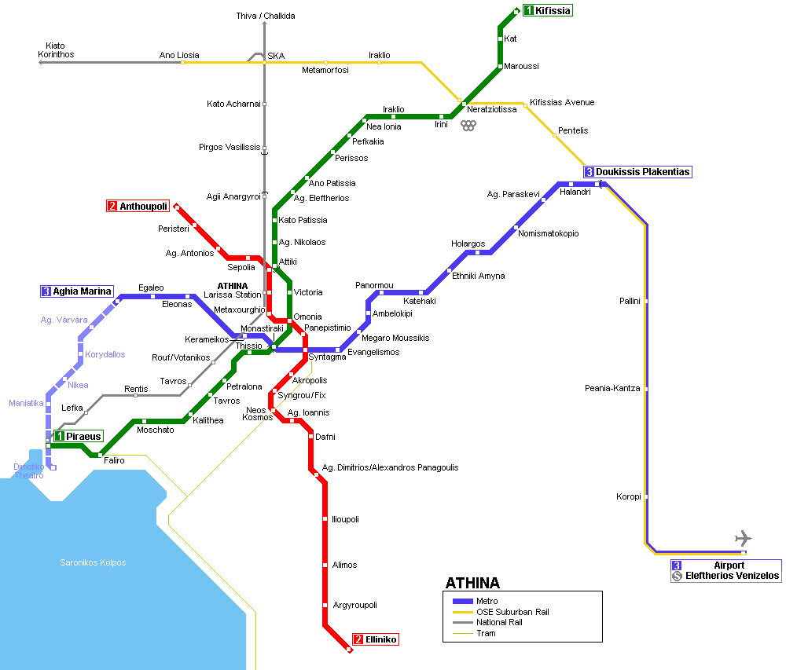
Proyecto Inteligencia Artificial ~ Grupo 5
-Daniel Sánchez Ferrari ~ 200024
-Miguel Ciurana Tomás ~ 200244
-Geovanna Aguilar Avilés ~ 200023
-Miguel Luis Cerdá Palmer ~ 200096
-Jessica Zhu Zhu ~ 200132

Slide 2
DECISIONES DE DISEÑO
Notes:
Persona 1

Slide 3

DECISIONES DE DISEÑO
¿Por qué Python?:
Más fácil hacer la interfaz gráfica
Más simple con los tipos y clases
Queríamos aprender a utilizar Python
Notes:
Persona 1

Slide 4

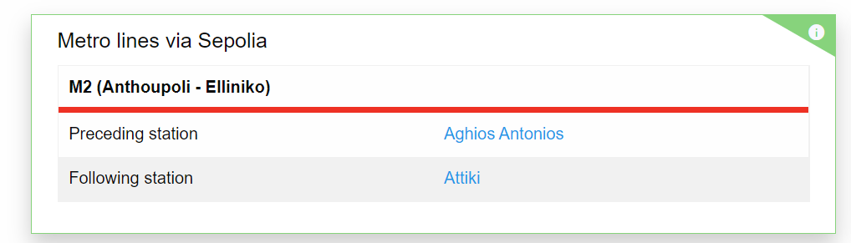
DECISIONES DE DISEÑO
Transbordos
Distancia entre estaciones
Notes:
Persona 1

Slide 5
INTERFAZ GRÁFICA
Notes:
Dani & Persona 2

Slide 6
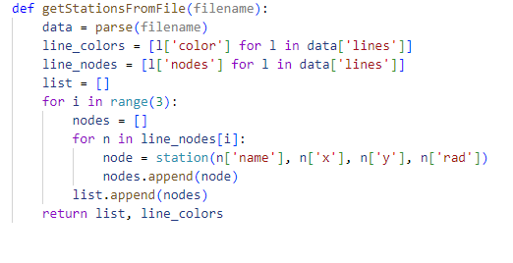
INTERFAZ GRÁFICA
Carga de estaciones en la lista de nodos, la estación contiene los valores de la posición en la imagen nombre y tamaño del push button
Notes:
Dani & Persona 2

Slide 7
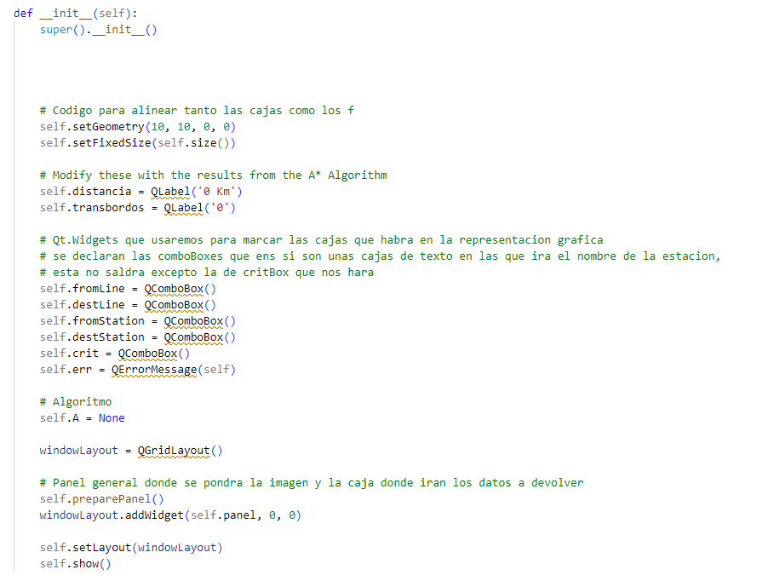
INTERFAZ GRÁFICA
Inicialización de la variables gráficas ofrecidas por PyQt5
Notes:
Dani & Persona 2

Slide 8
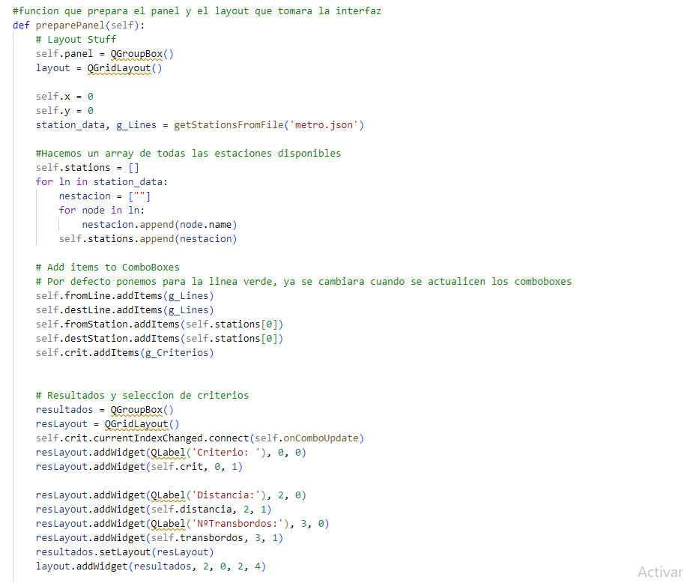
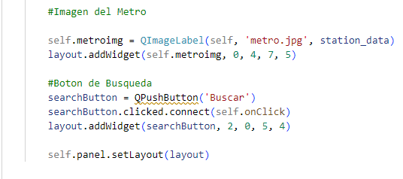
INTERFAZ GRÁFICA
Prepara el layout donde irán los diferentes elementos, ya sea la imagen las cajas de resultados o el botón de buscar, también llama a la clase QImageLabel.
Notes:
Dani & Persona 2

Slide 9

INTERFAZ GRÁFICA
Funciones de la clase QImageLabel que reajusta la imagen y selección de estaciones(Push Buttons)

Slide 10
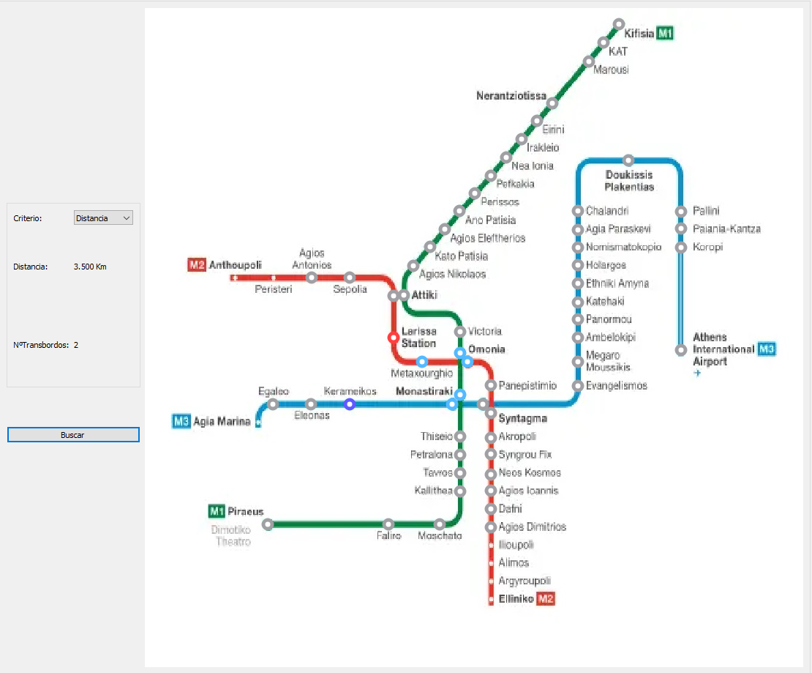
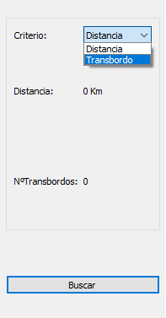
INTERFAZ GRÁFICA

Slide 11
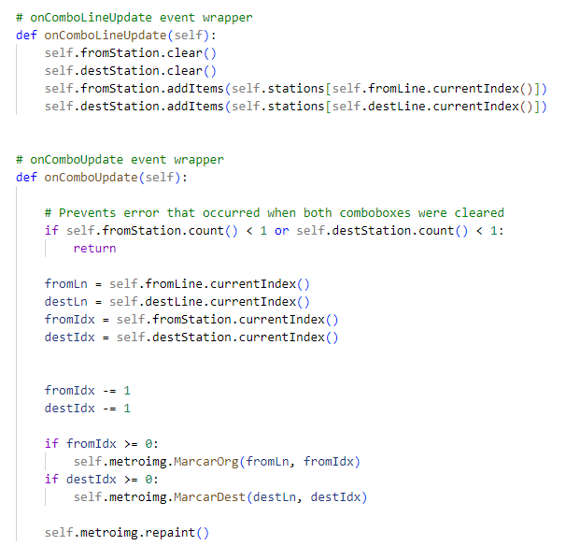
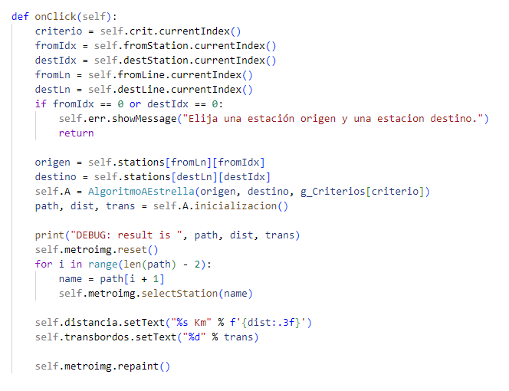
INTERFAZ GRÁFICA
Apartado de los botones, como estos ya tienen valores y los asignan valores (en este caso el nombre) dependiendo del click a Origen y destino para el algoritmo a estrella.
Notes:
Dani & Persona 2

Slide 12
ALGORITMO A*
Notes:
Miguel & Persona 3

Slide 13
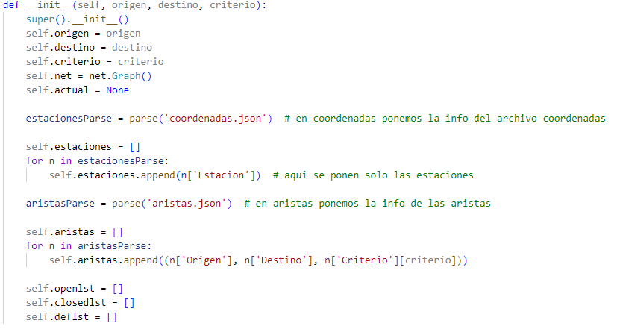
ALGORITMO A*
Zona de inicialización de variables
Carga de de datos de las distintas estaciones
Carga de datos de las aristas
Notes:
Geo: iniciamos las var y cargamos la info.
también decir para q son los dos for

Slide 14
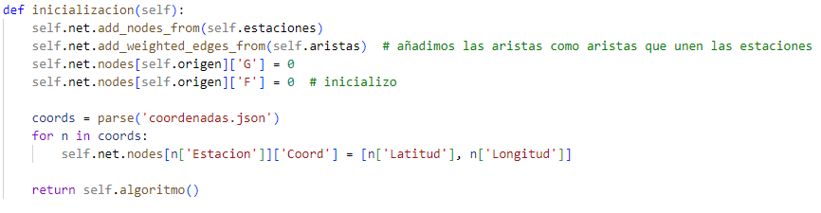
ALGORITMO A*
Creación del grafo, insertamos aristas y estaciones como nodos
Carga de latitud y longitud en nodo
Notes:
Geo

Slide 15
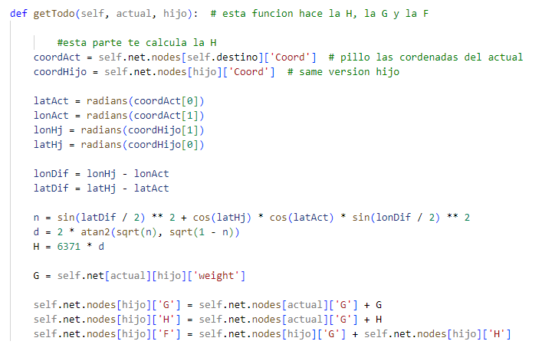
ALGORITMO A*
Cálculo de las variables
H
, G
y F
Notes:
Geo

Slide 16
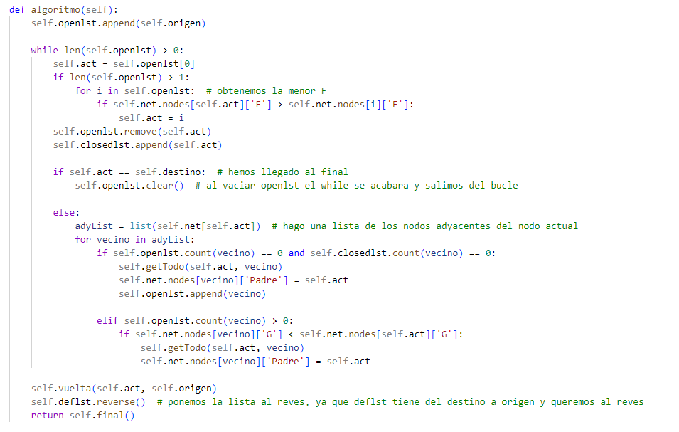
ALGORITMO A*
Aplicación del Algoritmo A* para la obtención del camino con menor peso
Notes:
Miguel

Slide 17

ALGORITMO A*
Se añade en la pila el camino con menor peso
Notes:
Miguel

Slide 18
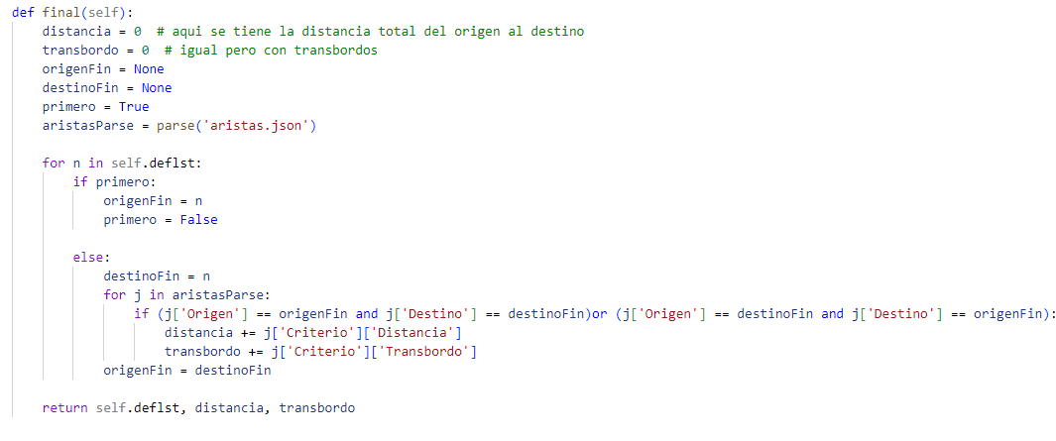
ALGORITMO A*
Obtención de distancia y transbordo entre las estaciones del menor camino
Notes:
Miguel

Slide 19
CONCLUSIONES
Notes:
Jes

Slide 20



CONCLUSIONES
Moovit
PyQt
Google Maps
Notes:
Persona 3: Habla lo q esta en la memoria

